Slide 1
Jukebox: A Generative Model for Music
2021.2.15
정규열
Artificial Intelligence Lab
Kyonggi Univiersity

Slide 2
Index
도입 배경
VQ-VAE
Music VQ-VAE
결론

Slide 3
도입 배경

Slide 4
도입 배경
과거의 음악 생성 모델들의 특징
멜로디, 음색, 사람의 노래소리를 생성함
다시 말해 1가지만 생성함
위에 언급한 모든 요소를 생성하는 모델이 필요하다.
원하는 장르, 가수, 가사에 맞춰 음악을 생성 해야하며 가수의 목소리도 같이 생성해야 한다.
Jukebox 모델의 제안 (Open AI에서 제안)
VAE 기반의 생성모델이다.
posterior collapse 문제가 상존한다.
개선된 VQ-VAE 기법으로 접근한다.
대용량의 데이터 처리를 위한 Scalable Transformer를 사용하였다.
3~4분 분량의 곡을 수백만개로 쪼개어 학습을 한다.
메모리 문제를 해결함
소스코드 : https://github.com/openai/jukebox

Slide 5

도입 배경
Dataset - LyricWiki
구성요소
Lyric : 가사
MetaData : 아티스트, 앨범, 장르, 발행년도 등등

Slide 6
VQ-VAE

Slide 7



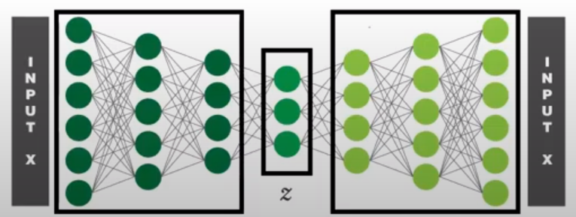
VQ-VAE
기존의 VAE의 문제점
posterior collapse 문제가 발생함
음악 도메인(시계열 데이터)이므로 Decoder에 Autoregressive model(자동회귀모델) 을 사용함
Autoregressive model 이 posterior collapse 문제를 발생시킴
Encoder가 잘 작동하지 않아서 엉뚱한 z가 뽑히는 문제

Slide 8
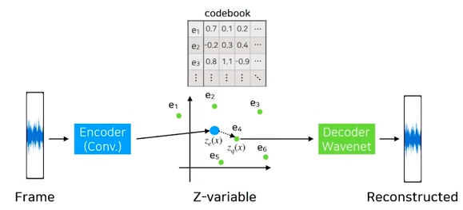
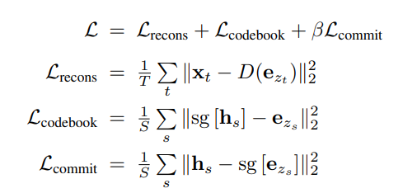
VQ-VAE
VQ-VAE를 사용함.
Bottle neck 부분을 분포(z)에서 Code Book으로 변경한다.
Latent space에 특정 점으로 Encoding을 한다. (이산적인 대응이 됨)

Slide 9
Music VQ-VAE

Slide 10
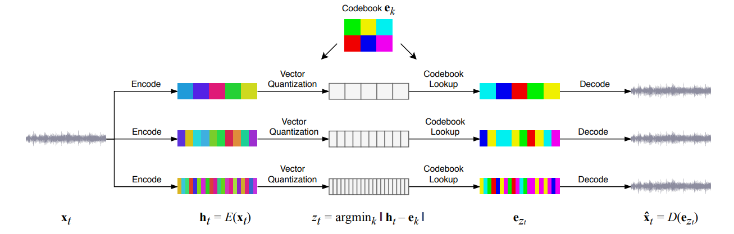
Music VQ-VAE
전체 구조

Slide 11
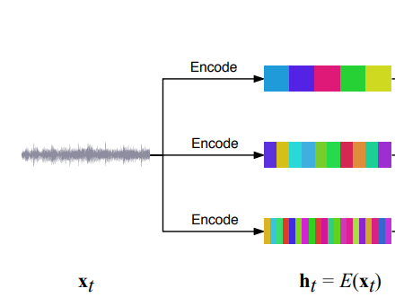
Music VQ-VAE
Separated Autoencoders
hop (간격)별로 따로 Encoding 한다.
Top
높은 레벨에서는 음량, 멜로디 등 전반적인 구조를 학습한다.
하위 레벨에서는 음색 분위기등 세부적인 내용을 학습한다.
Middle
Bottom
전체 맥락적 정보와 지역적 정보를 모두 함축 할 수 있는 효과를 누릴 수 있다.

Slide 12

Music VQ-VAE
Spectral Loss
단순히 Sampling 하여 생성할 경우 저주파 부분만 학습이 된다.
중주파, 고주파 모두 학습이 되어야 한다.
STFT (Short Time Fourier Transform) : 단시간 푸리에 변환을 사용함
푸리에 변환 : 시간 영역을 주파수로 변환!
원본과 생성 본 각각의 단기적인 데이터의 푸리에 변환 값이 최대한
일치하도록 학습시킨다.

Slide 13
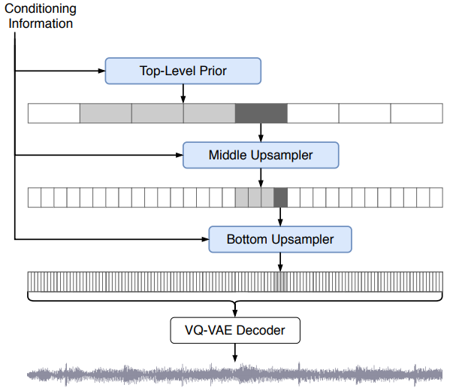

Music VQ-VAE
VQ- VAE가 학습이 완료된 이후 생성하기
VQ-VAE에서 뽑은 z를 기반으로 Sample을 만든다.
Transformer 모델을 사용한다.
Conditioning Information
장르, 아티스트, 가사 를 Label로 제공
이로 인해 장르 및 아티스트 특성에 맞게 음악이 생성됨.
원하는 장르, 가수, 분위기 등을 선택 한 후 가사를 입력하면 해당 모델이 최종 음악을 생성한다.

Slide 14
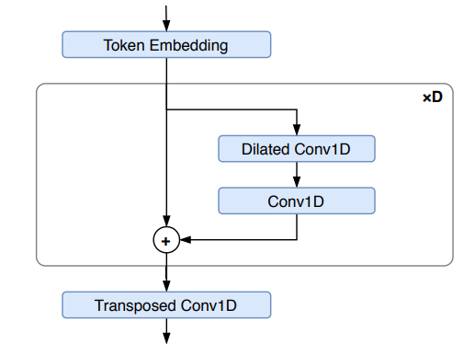
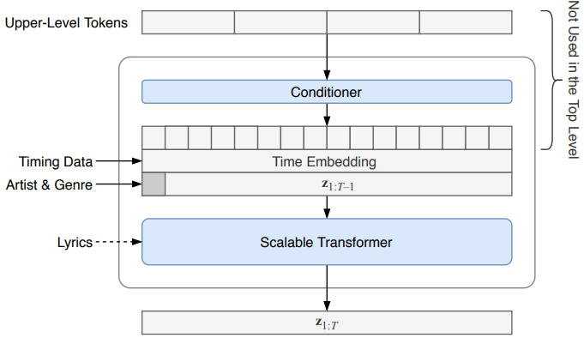
Music VQ-VAE
Conditioner
하위 레벨을 우선적으로 Sampling을 진행한다.

Slide 15
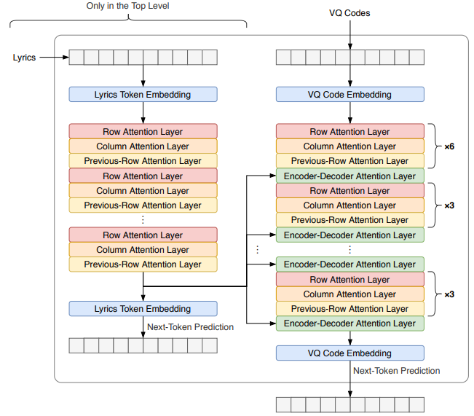
Music VQ-VAE
Scalable Transformer
메모리 문제 해결
Conditioner에서 Sampling된 데이터를 Label 정보화 함께 Transformer 실행하여 최종의 Sample을 만들어 낸다.

Slide 16
결론

Slide 17
결론
VQ-VAE 기반으로 음악 생성 모델을 제안함.
posterior collapse 문제를 해결함
단계별로 접근함(Top, Middle, Bottom)
장르, 아티스트 등등 정보에 부합하여 생성되도록 함.
복잡한 Up Sampler 모델을 사용한다.
이전 모델과 달리 장시간의 음악 생성도 가능함.
음성 또한 자연적으로 recognizable 함.

Slide 18
결론
모델이 상당히 무거운 편이다.
Scalable Transformer를 도입 하였지만 여전히 무겁다.
이에 학습시간도 상당하다.
1분 짜리의 음원도 9시간이 소요된다.
모델의 디자인과 엔지니어링에 상당한 노력이 들어간 모델이다.

